Slide 1

箭头转换任务 Task_Switching

Slide 2
非常感谢您参加测试 下面请仔细听我们对该程序的解说。
测试指导语

Slide 3
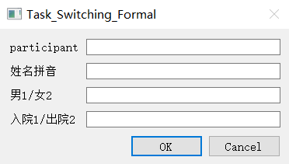
测试指导语
测试开始时，需要在左侧方框中输入以下信息：
Participant：这是受试者测试编号。
姓名拼音：这是受试者的姓名全拼，输入小写字母，中间没有空格。
男1/女2：男性受试者输入1，女性受试者输入2。
入院1/出院2：如果为刚入院，输入1；如果为要出院或出院后，输入2。
如果输入此信息有问题，请联系测试者或临床医生。

Slide 4

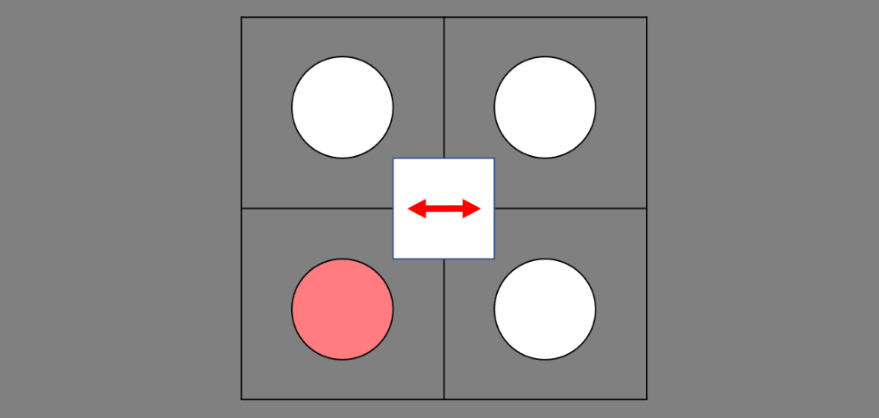
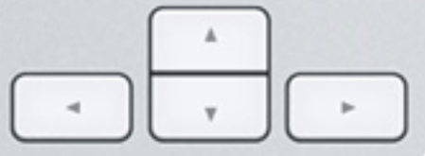
测试指导语
本测试主要考察反应能力，包括两种类型。
现在，讲述第一种类型的测试。
测试开始时,屏幕中间会出现注视点“+”，这是提示您集中注意力。
之后会出现一个正方形图片。
如果中心红色箭头为水平方向时,
则判断红色圆圈位于正方块的左侧还是右侧。
左侧
右侧
如果为左侧，请按键盘左键
如果为右侧，请按键盘右键

Slide 5
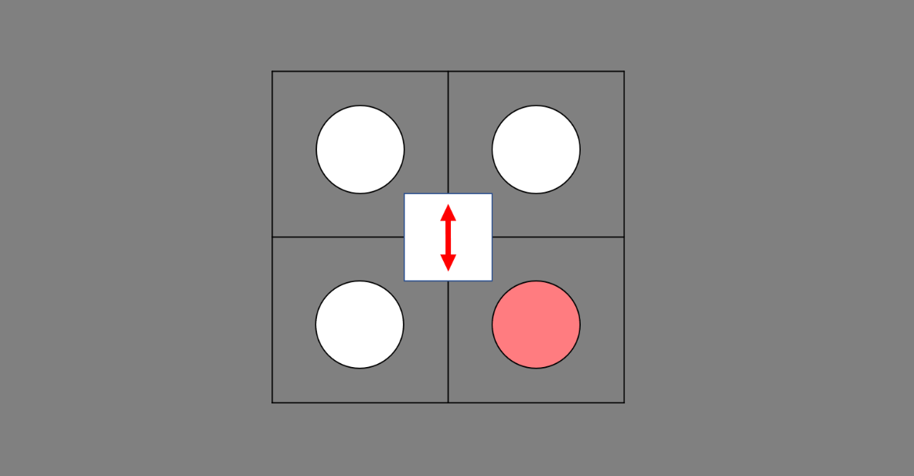
测试指导语
现在，讲述第二种类型的测试。
测试开始时,屏幕中间会出现注视点“+”，这是提示您集中注意力。
上方
之后会出现一个正方形图片。
如果中心红色箭头为垂直方向时,
则判断红色圆圈位于正方块的上方还是下方。
下方
如果为上方，请按键盘上键
如果为下方，请按键盘下键

Slide 6
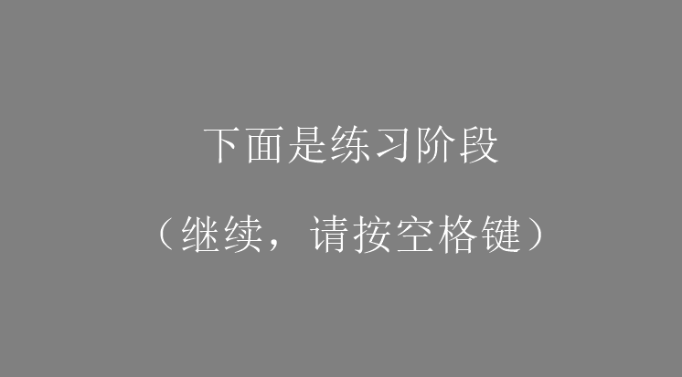
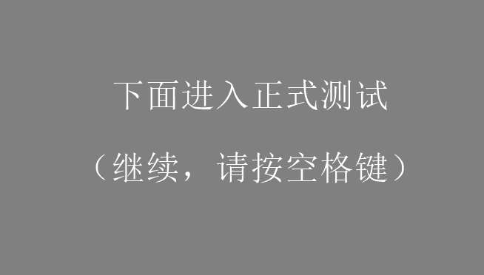
测试指导语
本测试包括两个部分：练习部分和正式测试部分。
在练习部分中，您将熟悉测试的主要内容。
正式测试分两个阶段，使用大约六分钟。
请耐心作答。
两个阶段之间有休息间隔，没有时间限制。

Slide 7
如果熟悉了该测试流程，那就开始吧。
测试指导语
如果仍有问题，请询问临床医生或测试者。

Slide 8


